Slide 1
测试概论

Slide 2
学习目标
掌握软件生命周期的各个阶段以及相互关系；
初步了解软件生命周期各阶段的具体工作内容；
大致了解软件研发团队的组织形式和研发流程；
掌握什么是测试；
掌握测试的目的；
掌握测试的主要工作。

Slide 3
课程内容
软件生命周期
软件研发组织
软件测试的定义和目的
软件中引入缺陷的原因

Slide 4
软件生命周期定义
软件生命周期又称为软件生存周期或系统开发生命周期，是软件的产生直到报废的生命周期，周期内有计划、需求分析、设计、编码、测试、验收与运行、维护升级到废弃等阶段。

Slide 5
软件生命周期的各个阶段——计划
工作内容
确定软件开发总目标；
给出软件的功能、性能、可靠性以及接口等方面的设想；
研究完成该项目的可行性，探讨问题解决方案；
对可供开发使用的资源、成本、可取得的效益和开发进度作出估计；
制定完成开发任务的实施计划。
计算器例子
研发一个计算器；
支持加、减、乘、除，所有运算都需在一定时间之内完成；
该项目目前不存在任何技术障碍；
需要在3个月之内完成所有开发和测试工作， 并推向市场；
具体计划包括各节点需完成内容、时间、负责人等关键信息。
Notes:
时、地、人、事、资源

Slide 6
软件生命周期的各个阶段——需求分析
工作内容
对开发的软件进行详细的定义，由需求分析人员和用户共同讨论决定，哪些需求是可以满足的，并且给予确切的描述，写出软件需求说明书SRS (Software Requirement Specification)。
计算器例子
功能需求：
十进制加、减、乘、除
八进制加、减、乘、除
二进制加、减、乘、除
十六进制加、减、乘、除
性能需求：
32位十进制加法需在2秒内 完成
16位十六进制乘法需在10秒内完成

Slide 7
软件生命周期的各个阶段——需求分析
软件研发的类型不同，需求的来源也不同，需求分析中的“用户”针对的具体对象也不同
针对产品的软件研发
需求来源：市场调研
用户：市场调研人员
特点：自己想研发什么，自己就来研发
针对项目的软件研发
需求来源：客户要求
用户：实际的客户
特点：别人想研发什么，我们帮着研发

Slide 8
软件生命周期的各个阶段——设计
工作内容
设计是软件工程的技术核心，这个阶段需要完成设计说明书
概要设计（HLD），在设计阶段把各项需求转换成相应的体系结构，每一部分是功能明确的模块；
详细设计（LLD），对每个模块要完成的工作进行具体的描述。
计算器例子
概要设计
整个软件分成六个模块：界面模块、主控模块、加法模块、减法模块、乘法模块、除法模块，主控模块调用后四个模块。
加法模块包含五个函数：加法主函数、十进制加法函数、八进制加法函数、二进制加法函数、十六进制加法函数，主函数调用后四个函数。
详细设计
具体定义每个函数的流程图或者伪代码

Slide 9
软件生命周期的各个阶段——编码
工作内容
把软件设计转换成计算机可以接受的程序，即写成以某个程序设计语言表示的源程序清单。
计算器例子
用计算机编程语言实现详细设计说明书中描述的所有函数。

Slide 10
软件生命周期的各个阶段——测试
工作内容
测试是检验软件是否符合客户需求，达到质量要求，一般由独立的小组执行，测试工作分为：
单元测试
集成测试
系统测试
计算器例子
单元测试
参照LLD
对每一个函数进行测试
集成测试
参照HLD
对函数与函数的集成、模块与模块的集成进行测试
系统测试
参照SRS
对每一个功能需求、性能需求等进行测试

Slide 11
软件生命周期的各个阶段——运维
工作内容
这个阶段将软件交付用户投入正式使用，以后便进入维护阶段，可能有多种原因需要对它进行修改，如软件错误、系统软件升级、增强软件功能、提高性能等。
计算器例子
计算器提供给用户使用，用户在使用过程中如发现问题可通过技术支持人员反映，问题解决后为用户进行软件升级。

Slide 12
课程内容
软件生命周期
软件研发组织和流程
软件测试的定义和目的
软件中引入缺陷的原因

Slide 13
软件项目组人员组成
项目组一般由项目经理领导并负责制定项目计划，分配任务。
项目组一般有下列人员参与：
分析人员；
设计人员；
开发人员；
测试人员；
配置管理人员；
SQA。

Slide 14
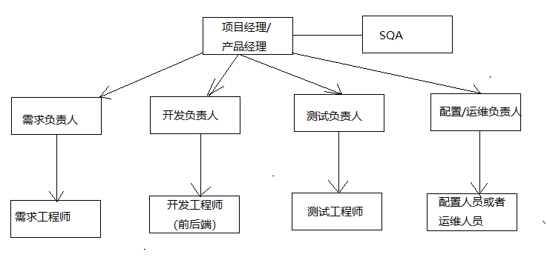
常见项目组架构
Notes:
分析人员、设计人员、开发人员

Slide 15
常见项目组架构
软件开发组
开发经理
分析人员
设计人员
开发人员
软件测试组
测试经理
测试人员
配置管理组
配置经理
配置管理员
SQA：软件质量保证，建立一套有计划，有系统的方法，来向管理层保证拟定出的标准、步骤、实践和方法能够正确地被所有项目所采用。软件质量保证的目的是使软件过程对于管理人员来说是可见的。
具体工作：
1、指导并监督项目按照过程实施；
2、对项目进行度量、分析，增加项目的可视性；
3、审核工作产品，评价工作产品和过程质量目标的符合度；
4、进行缺陷分析，缺陷预防活动，发现过程的缺陷，提供决策参考，促进过程改进.

Slide 16
课程内容
软件生命周期
软件研发组织和流程
软件测试的定义和目的
软件中引入缺陷的原因

Slide 17
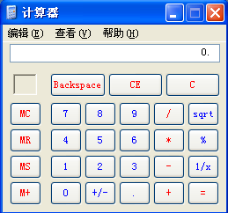
软件测试演示
软件测试并不神秘，快速入门并不难
功能测试演示
性能测试演示

Slide 18
什么是软件测试
目前没有公认非常完整的定义形式。
1983，IEEE提出的软件工程标准术语，软件测试定义如下：
“使用人工和自动手段来运行或测试某个系统的过程，
其目的在于检验它是否满足规定的需求
或是弄清预期结果与实际结果之间的差别”。
梅耶（Myers, G. J.）认为：（软件测试的艺术）
1）程序测试是为了发现错误而执行程序的过程；
2）好的测试方案是极可能发现迄今为止尚未发现的错误的测试方案；
3）成功的测试是发现了至今为止尚未发现的错误的测试 。

Slide 19
什么是软件测试
软件测试的经典定义是：在规定的条件下对程序进行操作，以发现程序错误，衡量软件质量，并对其是否能满足设计要求进行评估的过程。
没有必要一定要背一个概念出来，搞清软件测试的含义即可
软件测试是一个过程，包含若干活动,运行软件进行测试只是活动之一
进行软件测试可以人工方式也可以借助于工具
进行软件测试可以运行软件也可以不运行软件
软件测试的目的不仅仅是为了发现错误

Slide 20
软件测试常见的误区
调试和测试是一样的；
测试组应当为保证质量负责；--质量是做出来的，不是测出来的
过分依赖Beta测试（又叫用户验收测试)
把测试作为新员工的一个过渡工作；
把不合格的开发人员安排做测试；
关注于测试的执行而忽略测试的设计；
测试自动化是万能的；
测试是可以穷尽的；
测试是为了证明软件的正确性；
测试是枯燥乏味，缺乏创造力的工作；

Slide 21
软件测试的主要工作
软件测试工程师一般会承担以下一些具体工作：
a、需求分析阶段：参与需求分析，参与需求评审，根据对系统的了解，对业务逻辑、需求优先级等提出个人建议；编写版本的测试计划和测试方案，编写测试用例。
b、设计阶段:评审概要设计和详细设计，给出建议，或者参与技术预研；根据实际设计更新测试相关文档。
c、开发阶段:协助开发人员调试接口、单元测试（相关的计划方案）。
d、测试阶段: 搭建维护测试环境，按计划和方案执行测试，做好缺陷回归和管理、测试报告。
e、验收阶段：参与用户验收，及时反馈验收过程的问题并做好回归测试。
f、运行阶段：执行线上测试；定位生产缺陷，做好回归测试。

Slide 22
软件测试的主要工作原则
1、测试应该尽早进行，越早介入成本越低，效果越好；
2、测试是一个不断进行的过程，不是某一次的活动；
3、测试的出发点是要证明程序存在错误；
4、程序员应该避免检查自己的程序；
5、设计测试用例时应考虑到合法的输入和不合法的输入以及各种边界条件，特殊情况下还要制造极端状态和意外状态，如网络异常中断、电源断电等。（一定的正常场景和异常场景搭配比例）
6、某个功能部件已发现的缺陷越多，找到它的更多未发现的缺陷的可能性就越大。（群集现象）
7、穷尽测试是不可能的。（需要根据资源投入确定测试的范围、准入、准出）

Slide 23
课程内容
软件测试的定义和目的
软件生命周期
软件研发组织和流程
软件中引入缺陷的原因

Slide 24
软件缺陷和Bug
软件缺陷：既指静态存在于软件工作产品（文档、代码）中的错误，也指软件运行时由于这些错误被激发引起的和软件产品预期属性的偏离现象。
Bug：代码中的缺陷。有时也被泛指因软件产品内部的缺陷引起的软件产品最终运行时和预期属性的偏离。
软件错误、软件缺陷、Bug在实际工作中可以认为一样。

Slide 25
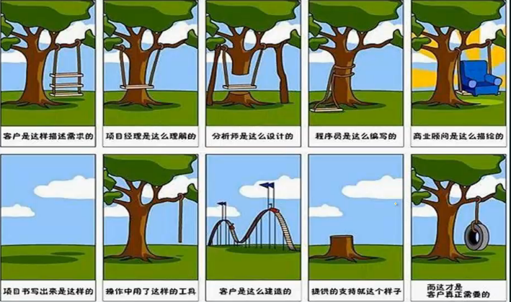
为什么会引入缺陷

Slide 26
常见的引入缺陷的原因
开发过程缺乏有效的沟通，或者没有进行沟通
软件复杂度越来越高
编程中产生错误
需求不断变更
项目进度的压力
不重视开发文档
软件开发工具本身隐藏的问题
......

Slide 27
缺陷类型
所有缺陷可以归结为三类：
遗漏：规定的或预期的需求未体现在产品中（可能未将规格说明全面实现，也可能需求分析阶段就遗漏了需求）
错误：未将规格说明正确实现（可能设计错误、也可能编码错误）
额外的实现：规格说明并未规定的需求被纳入产品，得到实现--画蛇添足
Notes:
额外的实现，是做了超出规定的东西

Slide 28
为什么要尽早进行测试
Notes:
测试越早介入越好。越到后期的话，成本越高，因为以前所有的工作可能都要返工，也就是重做。

